Slide 1
CARRERA DE INGENIERÍA MECÁNICA
Evaluación de la Tasa de Retorno Energético para la Producción de Petróleo Crudo de Petroamazonas EP
AMORES RIVAS JORGE ANDRÉS
TUTOR: ING. EDUARDO ROBERTO GUTIÉRREZ G, Mgs.

Slide 2
INTRODUCCIÓN
Al inaugurar el Sistema del Oleoducto Transecuatoriano (SOTE) para un crudo de 30 grados API en 1972, el Ecuador transformó su economía agrícola, en una dependiente de los ingresos de la exportación del petróleo. Sin embargo, este recurso es no renovable y por lo tanto finito, por lo cual la eventual disminución de la producción de hidrocarburos, además se ve agravada, debido a que la cantidad de recursos invertidos que se requiere para obtener un barril de petróleo, es cada vez mayor, ya sea por factores como la densidad del crudo, la concentración de agua y sedimentos, entre otros.
Parra, Ronny. (2019). Análisis del sistema de extracción de petróleo a partir del uso de la Tasa de Retorno Energética (TRE) para el caso del Ecuador. 123-137. http://www.casadelibrosabiertos.uam.mx/contenido/contenido/Libroelectronico/Ecological-economics.pdf
Amores, J., Gutiérrez, E., Vinueza, G., & Torres, G. (2020). Cálculo Preliminar de la Tasa de Retorno Energético (EROI) del Petróleo Ecuatoriano. Revista Aporte Santiaguino, 13(1), 59-76. https://doi.org/10.32911/as.2020.v13.n1.681

Slide 3
OBJETIVO GENERAL
Evaluar la tasa de retorno energético anual desde 2008 hasta 2019 para la producción de petróleo crudo de Petroamazonas EP realizando el cálculo del índice y analizando estudios complementarios de indicadores técnicos para establecer el rendimiento de la empresa pública.

Slide 4
MATERIALES Y MÉTODOS
$EROI o TRE=\frac{Energía obtenida (Producción barriles de crudo fiscalizada)}{Energía invertida (Combustible para generación eléctrica)}⇒EROI o TRE=\frac{E_{O}}{E_{i}}$
La información recopilada para esta investigación fue obtenida de bases de datos estadísticos, informes y boletines de acceso público de la (Agencia de Regulación y Control de Electricidad (ARCONEL), 2014, 2015, 2016, 2017, 2018, 2019; Agencia de Regulación y Control de Energía y Recursos Naturales No Renovables (ARC), 2020; Agencia de Regulación y Control Hidrocarburífero (ARCH), 2016, 2017, 2019; Banco Central del Ecuador (BCE), 2016, 2018; Consejo Nacional de Electricidad (CONELEC), 2008, 2009, 2010, 2011, 2012, 2013; Ministerio de Energía y Recursos No Renovables (MERNNR), 2018, 2019; Petroamazonas EP, 2016, 2017b, 2018, 2019; Petroamazonas EP Unidad de Gestión OGE & EE, 2015; Petroecuador E.P., 2013a, 2013a; Secretaría de Hidrocarburos del Ecuador (SHE), 2008, 2009, 2010, 2011, 2012, 2013b, 2014, 2015, 2016), y de la investigación presentada por (Amores et al., 2020).

Slide 5
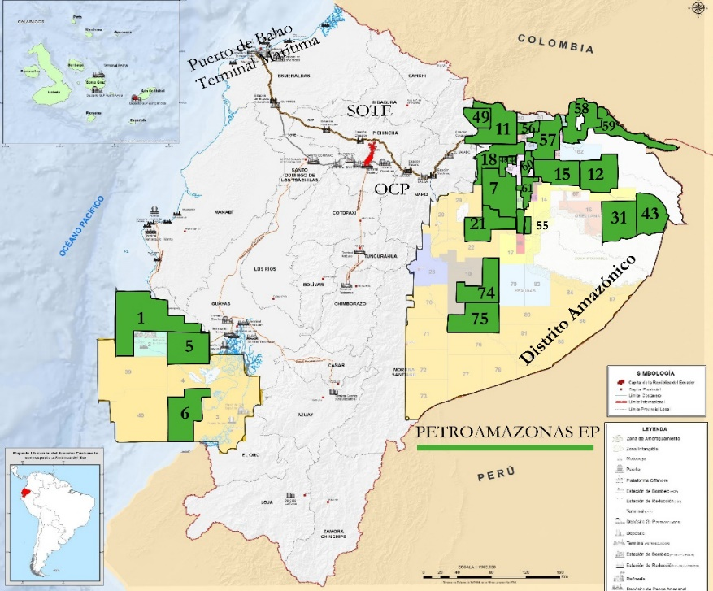
Grado API [⁰] | Clasificación
>31,1 | Ligero
22,3-31,1 | Semipesado
10,0-22,3 | Pesado
<10,0 | Extra pesado

Slide 6
RESULTADOS Y DISCUCIONES
Consumo de combustibles

Slide 7
Producción de energía eléctrica

Slide 8
Producción de energía eléctrica

Slide 9
Producción de energía eléctrica

Slide 10
Producción de energía eléctrica

Slide 11
Producción de energía eléctrica

Slide 12
Producción de energía eléctrica

Slide 13
Producción de energía eléctrica

Slide 14
Caso Petroamazonas EP

Slide 15
Costos de producción, precio de barril y optimización Proyecto OGE

Slide 16
Optimización de recursos

Slide 17
% BSW y Grado API

Slide 18
Actividades perforación y pozos en operación

Slide 19
Consumo de energía eléctrica por barril de crudo producido

Slide 20
CONCLUSIONES
La tasa de retorno energético es un índice de rendimiento desde el punto de vista energético, en el caso de Ecuador se ha mantenido por doce años desde 2008 hasta el 2019 en un intervalo comprendido entre 20:1 y 60:1, con un valor promedio en torno a 40:1, durante los últimos 6 años dentro del periodo de investigación el comportamiento de este indicador ha presentado una tendencia negativa constante.
Petroamazonas EP ha consumido alrededor de 116 millones de galones de Diesel 2, 319 millones de galones de Diesel, 48 billones de pies cúbicos de gas natural, 383 millones de galones de crudo, 18 millones de galones de FUEL OIL y más de 18 millones de galones de residuo.
Petroamazonas EP ha optimizado los costos, reduciendo 741 millones de USD en costos de ingeniería de operaciones, reacondicionamiento de pozos, compras de insumos, rentas de campers, vehículos, seguridad y en telefonía.
El Programa OGE Optimización Generación Eléctrica, ha permitido reducir 1296 millones de USD en combustibles consumidos para generación eléctrica por centrales térmicas durante doce años.

Slide 21
CONCLUSIONES
Las actividades de perforación han tenido como resultado un incremento en el mismo periodo de estudio de 2624 pozos en operación, con una media de 1346 pozos en operación por año; también registró 7297 km perforados o excavados con una media de 608 km por año, los pozos en promedio tienen una longitud de 3 km. Petroamazonas EP tiene documento dentro de sus bloques activos en el periodo 2008-2019 un total de 1384 pozos perforados con una tasa anual promedio en torno a 115 pozos perforados por año.
Petroamazonas EP ha demandado de más de 15438 GWh de energía eléctrica para todas sus operaciones en campo en el distrito amazónico en doce años con una media de 1286 GWh por año y con un crecimiento anual en promedio en torno al 21%. En los últimos 7 años desde que se estableció como la única empresa pública de exploración y explotación administrando alrededor de 22 bloques petroleros ha incrementado la demanda de energía en 79%.
Las centrales hidroeléctricas cuya producción de electricidad que equipara la producción de energía eléctrica de Petroamazonas EP mediante sus centrales térmicas son Sopladora, Marcel Laniado, San Francisco y Agoyán; por otro lado, las Centrales Paute y Coca Codo Sinclair requieren alrededor del 43% y 35% respectivamente, de su producción para satisfacer la demanda de Petroamazonas EP.

Slide 22
CONCLUSIONES
Las actividades de perforación han tenido como resultado un incremento en el mismo periodo de estudio de 2624 pozos en operación, con una media de 1346 pozos en operación por año; también registró 7297 km perforados o excavados con una media de 608 km por año, los pozos en promedio tienen una longitud de 3 km. Petroamazonas EP tiene documento dentro de sus bloques activos en el periodo 2008-2019 un total de 1384 pozos perforados con una tasa anual promedio en torno a 115 pozos perforados por año.
Petroamazonas EP ha demandado de más de 15438 GWh de energía eléctrica para todas sus operaciones en campo en el distrito amazónico en doce años con una media de 1286 GWh por año y con un crecimiento anual en promedio en torno al 21%. En los últimos 7 años desde que se estableció como la única empresa pública de exploración y explotación administrando alrededor de 22 bloques petroleros ha incrementado la demanda de energía en 79%.
Las centrales hidroeléctricas cuya producción de electricidad que equipara la producción de energía eléctrica de Petroamazonas EP mediante sus centrales térmicas son Sopladora, Marcel Laniado, San Francisco y Agoyán; por otro lado, las Centrales Paute y Coca Codo Sinclair requieren alrededor del 43% y 35% respectivamente, de su producción para satisfacer la demanda de Petroamazonas EP.

Slide 23
CONCLUSIONES
En promedio Petroamazonas EP durante doce años ha demandado de 14 kWh por barril de crudo fiscalizado, y este requerimiento se ha mantenido entre 9 y 20 kWh/Barril, es necesario destacar, el incremento del 76% en los últimos seis años.
En promedio Petroamazonas EP durante doce años ha demandado de 14 kWh por barril de crudo fiscalizado, y este requerimiento se ha mantenido entre 9 y 20 kWh/Barril, es necesario destacar, el incremento del 76% en los últimos seis años.

Slide 24
GRACIAS POR SU ATENCIÓN

